Slide 1
LEGISLACJA ADMINISTRACYJNA
dr hab. Krzysztof Koźmiński
Wydział Prawa i Administracji
Uniwersytetu Warszawskiego

Slide 2
JĘZYK i PRAWO

Slide 3
Juryslingwistyka
Juryslingwistyka (prawnicza lingwistyka; legilingwistyka) – nauka
mająca za przedmiot język prawny i prawniczy
łączy wiedzę i metody językoznawstwa z analizą prawną
bada cechy języków: prawnego i prawniczego
koncentruje się na odrębności języka prawa od języka naturalnego
z jej dorobku korzystają prawnicy, tłumacze przysięgli, językoznawcy…

Slide 4
Język prawny i prawniczy
język prawny (język aktów normatywnych) vs. język prawniczy (język prawników o obowiązującym prawie)
* rozróżnienie dokonane przez B. Wróblewskego w 1948 r.
(B. Wróblewski, Język prawny i prawniczy, Kraków 1948)
przykłady użycia języka prawnego: akty normatywne publikowane w Dzienniku Ustaw, Monitorze Polskim itp.
przykłady użycia języka prawniczego: komentarz do ZTP, komentarz do Kodeksu Cywilnego; glosa; opinia prawna itp.

Slide 5
Język prawny
[język] „przez który potocznie rozumie się język, w jakim sformułowane są normy prawne”
R. Sarkowicz J. Stelmach, Teoria prawa, Kraków 2003.
[występuje] „w dwóch odmianach: w postaci surowej, jako język przepisów, język tekstów prawnych, który to język podlega dopiero przekładowi na język norm prawnych”
S. Wronkowska Z. Ziembiński, Zarys teorii prawa, Ars boni et aequi, Poznań 2001.
„to ten, w którym formułowane są teksty obowiązującego prawa (ustawy, rozporządzenia, umowy międzynarodowe i inne akty normatywne). Nazywa się go czasem językiem prawodawcy”
T. Chauvin T. Stawecki P. Winczorek, Wstęp do prawoznawstwa, C.H.Beck, Warszawa 2009.

Slide 6
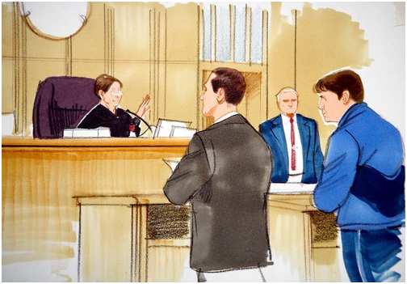
Język prawniczy
„formułowane są [w nim] wypowiedzi o fakcie obowiązywania jakichś norm w danym systemie prawnym, o strukturze tego zbioru norm, o ich treści, a ewentualnie także ich efektywności społecznej, o faktach ich przestrzegania czy przekraczania itp.”
S.Wronkowska Z. Ziembiński, Zarys teorii prawa, Ars boni et aequi, Poznań 2001.
„język, w którym formułowane są wypowiedzi o prawie obowiązującym i innych zjawiskach prawnych”
T. Chauvin T. Stawecki P. Winczorek, Wstęp do prawoznawstwa, C.H.Beck, Warszawa 2009.

Slide 7
„…język prawny jest w zasadzie swoistą odmianą języka etnicznego, języka naturalnego, to znaczy takiego, w którym reguły znaczeniowe wytwarzają się w sposób spontaniczny, a nie są z góry ustanowione, jak ma to miejsce w przypadku języka sztucznego (np. języka logiki formalnej czy algebry). Należy jednak zauważyć, że w języku prawnym formułuje się szereg definicji legalnych, które wyznaczają określony sposób rozumienia pewnych zwrotów użytych w tekście prawnym” S.Wronkowska, Z. Ziembiński, Zarys teorii prawa, Poznań 1997, s. 149.

Slide 8
Ustawa z dnia 7 października 1999 r. o języku polskim: Art. 3. 1. Ochrona języka polskiego polega w szczególności na: 1) dbaniu o poprawne używanie języka i doskonaleniu sprawności językowej jego użytkowników oraz na stwarzaniu warunków do właściwego rozwoju języka jako narzędzia międzyludzkiej komunikacji; 2) przeciwdziałaniu jego wulgaryzacji; 3) szerzeniu wiedzy o nim i jego roli w kulturze; 4) upowszechnianiu szacunku dla regionalizmów i gwar, a także przeciwdziałaniu ich zanikowi; 5) promocji języka polskiego w świecie; 6) wspieraniu nauczania języka polskiego w kraju i za granicą. 2. Do ochrony języka polskiego są obowiązane wszystkie organy władzy publicznej oraz instytucje i organizacje uczestniczące w życiu publicznym. Art. 4. Język polski jest językiem urzędowym: 1) konstytucyjnych organów państwa; 2) organów jednostek samorządu terytorialnego i podległych im instytucji w zakresie, w jakim wykonują zadania publiczne; (…)

Slide 9
„Spróbujmy określić, jakie jest miejsce tekstów legislacyjnych wśród odmian polszczyzny pisanej. Wydaje się, że powinniśmy je lokować na pograniczu stylu naukowego i stylu urzędowego. Z pierwszym powinna je łączyć jasność i precyzyjność, z drugim - rzeczowość, bezosobowość i kategoryczność, czyli brak jakiegokolwiek nacechowania emocjonalnego oraz bezdyskusyjny sposób podawania informacji, nie eksponujący ani autorów, ani domniemanych adresatów. Chodzi przy tym o to, żeby z obu stylów funkcjonalnych brać tylko cechy najlepsze, tzn. np. unikać częstej w tekstach naukowych rozwlekłości i nadmiernej erudycyjności (przechodzącej niekiedy w zwykłą mętność wywodów) oraz wystrzegać się sztywności, skostnienia, monotonii, upodobania do frazesów (szablonu frazeologicznego), tak charakterystycznych dla stylu urzędowego…” H. Jadacka, Język naszych ustaw, Przegląd Legislacyjny, nr 3/1996.

Slide 10
„Na komunikatywność tekstu prawnego składa się komunikatywność "wyszukiwawcza" oraz "interpretacyjna". W aspekcie "wyszukiwawczym" prawo jest tym bardziej komunikatywne, im łatwiej w ogromnym współcześnie zbiorze przepisów można znaleźć przepisy aktualne, potrzebne do odpowiedzi na określone pytania prawne. W aspekcie "interpretacyjnym" tekst jest tym bardziej komunikatywny im łatwiej, bez zawiłych zabiegów wykładni, wymagającej wyrafinowanej wiedzy prawniczej, można uzyskać na jego podstawie odpowiedzi na interesujące nas pytania prawne. Tak pojmowaną komunikatywność prawa uzyskuje się nie tylko przez zrozumiały język tekstów prawnych, ale też przez przejrzystą konstrukcję aktu normatywnego jako całości i przejrzystą konstrukcje całego systemu prawa.” S. Wronkowska, Na czym polega dobra legislacja?, Przegląd Legislacyjny, nr 1/2002.

Slide 11
„[język prawny] to odmiana narodowego (np. polskiego) języka naturalnego, lecz ze względu na szczególne cechy zbliża się on nieco do grupy języków sztucznych tj. tworzonych specjalnie dla jakiś potrzeb, np. zawodowych. Dlatego język prawny można porównać z językiem którejś z dziedzin techniki. Charakteryzuje się on odmiennym nieco, od języka naturalnego słownictwem (terminologia prawnicza), osobliwościami gramatycznymi (np. specyficzne użycie czasu teraźniejszego) oraz nieco odmiennymi zasadami stylistyki (np. dopuszczalność kilkakrotnego powtarzania jakiegoś wyrazu lub zwrotu w jednym zdaniu).” T. Chauvin T. Stawecki P. Winczorek, Wstęp do prawoznawstwa, C.H.Beck, Warszawa 2009

Slide 12
„Język prawa ma swoje słownictwo i terminologię, swoją leksykę, właściwe tylko prawu. Wielu z tych wyrazów i terminów szersza społeczność na ogół nie zna, inne mają odmienne znaczenie dla prawnika aniżeli dla laika (np. posiadanie). Mają też prawnicy swoistą składnię, styl, a nawet fonetykę” J. Pieńkos, Podstawy juryslingwistyki. Język w prawie – prawo w języku, Warszawa 1999, s. 9.

Slide 13
"W języku prawniczym wspólnota interpretacyjna ustala znaczenie tych wyrażeń tekstów prawnych, których ustawodawca użył, nie wprowadzając jednak w treści aktów prawnych ich definicji legalnych" L. Morawski, O dwóch sposobach definiowania pojęć, [w:] Acta Universitatis Nicolai Copernici. Nauki Humanistyczno-Społeczne, z. 115: Prawo XIX, Toruń 1981, s. 56.

Slide 14
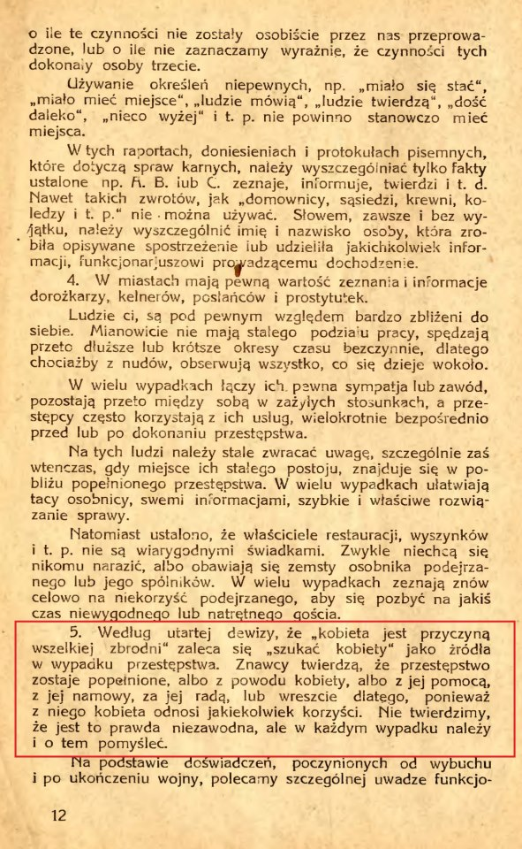
Podręcznik dla szkolenia funkcjonarjuszów Policji Państwowej, Warszawa 1928.

Slide 15
Uchwała Sądu Najwyższego z dnia 20 września 1996 r., sygn. Akt III CZP 72/96 „W pozwie skierowanym do Sądu Rejonowego powód Józef G. domagał się zasądzenia od pozwanego Lecha W. kwoty 1.000 złotych. Według twierdzeń, na których powództwo to zostało oparte, w 1990 r. pozwany Lech W. publicznie głosił podczas kampanii wyborczej, że w razie wybrania go na urząd Prezydenta Rzeczypospolitej Polskiej każdy Polak otrzyma po 100.000.000 złotych. Pozwany objął urząd Prezydenta Rzeczypospolitej Polskiej, jednakże sprawując go, przyrzeczenia nie dotrzymał. Powód uważa, że w tej sytuacji doszła do skutku umowa pomiędzy pozwanym a społeczeństwem, w tym - powodem, w której pozwany zobowiązał się do określonego świadczenia pieniężnego w wypadku osiągnięcia sukcesu wyborczego. Skoro zaś zobowiązania tego nie wykonał, powód może domagać się na drodze sądowej od pozwanego spełnienia świadczenia…”

Slide 16
Kodeks cywilny art. 182 § 1. Rój pszczół staje się niczyim, jeżeli właściciel nie odszukał go przed upływem trzech dni od dnia wyrojenia. Właścicielowi wolno w pościgu za rojem wejść na cudzy grunt, powinien jednak naprawić wynikłą stąd szkodę. § 2. Jeżeli rój osiadł w cudzym ulu nie zajętym, właściciel może domagać się wydania roju za zwrotem kosztów. § 3. Jeżeli rój osiadł w cudzym ulu zajętym, staje się on własnością tego, czyją własnością był rój, który się w ulu znajdował. Dotychczasowemu właścicielowi nie przysługuje w tym wypadku roszczenie z tytułu bezpodstawnego wzbogacenia.

Slide 17
Ustawa z dnia 21 listopada 2008 r. o wspieraniu termomodernizacji i remontów art. 1 Ustawa określa zasady finansowania ze środków Funduszu Termomodernizacji i Remontów części kosztów przedsięwzięć termomodernizacyjnych i remontowych.

Slide 18
„W odróżnieniu od preambuły, art. 1 mieści się w części normatywnej Konstytucji, stąd ze stwierdzenia w nim zawartego muszą wynikać różnorodne konsekwencje prawne. Chodzi tu o konsekwencje zawarte w tych przepisach Konstytucji, które określają pozycję prawną jednostki w państwie, jej rolę w życiu gospodarczym, opartym na gospodarce rynkowej, w życiu politycznym, w którym obywatel ma zagwarantowany wpływ na bieg spraw państwowych i lokalnych, na wybór organów reprezentujących Naród bądź wspólnoty lokalne. Konsekwencją tego jest rozbudowa systemu gwarancji wolności i praw człowieka i obywatela. Życie społeczne kształtuje się i rozwija w państwie, gdzie może wystąpić kolizja między dobrem wspólnoty obywateli a prawami jednostki. Konstytucja wyraża stanowisko, iż w takich przypadkach może wystąpić konieczność i możliwość ograniczenia wolności i praw jednostki w interesie wspólnego dobra. Polska jako wspólne dobro ma obowiązek troszczyć się zarówno o prawa większości, jak i o zabezpieczenie praw mniejszości, również wchodzących w skład Rzeczypospolitej”. W. Skrzydło, Komentarz do art. 1 Konstytucji Rzeczypospolitej Polskiej, Zakamycze, Kraków 2002.

Slide 19
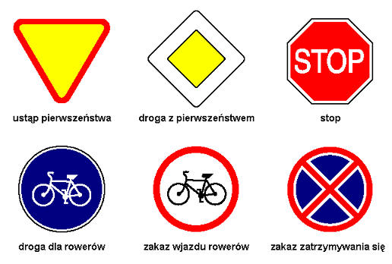
„By komunikacja między państwem – prawodawcą, a jednostką – adresatem norm była efektywna - powinny zostać spełnione pewne warunki, z których podstawowym jest formułowanie przepisów w sposób zrozumiały” M. Laskowska, Jaka jakość tzw. Ustaw implementacyjnych? [w:] Tryb ustawodawczy a jakość prawa (pod red. J. Wawrzyniaka), Warszawa 2005, s. 168.

Slide 20
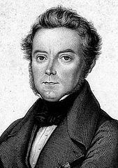
„Zrozumiałe myśli zawsze zrozumiale wyrazić można, a przypuszczać należy, że myśl prawodawcy jest jasno oznaczona. Ponieważ ustawy nie tylko dla urzędników i ludzi naukowych, lecz także, a raczej przede wszystkim dla narodu są przeznaczone, więc obowiązkiem i rzeczą pożyteczną, aby wyrażenie ich było wszystkim zrozumiałe. W takim razie można pogodzić i ścisłość redakcji i użycie (na właściwym miejscu i dostatecznie objaśnionych) technicznych wyrazów” R. von Mohl, Encyklopedia umiejętności politycznych, Warszawa 2003, s. 136.

Slide 21
„Oczywistą powinnością prawodawcy w państwie prawnym jest tworzyć dobre prawo, a zatem podejmować rozstrzygnięcia trafne merytorycznie i wyrażać je w sposób precyzyjny i komunikatywny w aktach normatywnych, składających się na przejrzysty i spójny system prawa. Spełniając należycie tę powinność, prawodawca tworzy jedną z najważniejszych instytucji zapewniających właściwe funkcjonowanie społeczności państwowej. Jeżeli natomiast spełniałby to zadanie w sposób nieodpowiedni, tworząc prawo niespójne, zagmatwane, zagrożone lukami i nieprecyzyjne, to nie tylko szkodziłby społeczeństwu, ale kształtowane przez niego teksty prawne stawałyby się jedynie pozornym pośrednikiem między władzą prawodawczą a odbiorcami prawa.” S. Wronkowska, M. Zieliński, Komentarz do zasad techniki prawodawczej z dnia 20 czerwca 2002 r., Warszawa 2004, s. 2007.

Slide 22
„Skoro etniczny język polski jest językiem urzędowym, to każdy tekst prawny musi być pisany właśnie w nim, a zatem winien on być konstruowany według reguł jego składni i z wykorzystaniem jego słownictwa”
M. Pruszyński, O stanie polszczyzny języka prawnego (Uwagi na marginesie raportu NIK), Przegląd Legislacyjny, nr 5/2004.

Slide 23
Pożądane cechy języka prawnego
komunikatywność
zwięzłość
adekwatność

Slide 24
Definicje legalne
Ustawa z dnia 21 sierpnia 1997 r. o ochronie zwierząt:
Art. 4.
Ilekroć w ustawie jest mowa o:
2) "humanitarnym traktowaniu zwierząt" - rozumie się przez to traktowanie uwzględniające potrzeby zwierzęcia i zapewniające mu opiekę i ochronę; (…)
"ogłuszaniu zwierzęcia" - rozumie się przez to metodę profesjonalnego całkowitego wyłączenia świadomości zwierzęcia, trwającego aż do jego śmierci; (…)
"kurczętach brojlerach" - rozumie się przez to ptaki z gatunku Gallus gallus utrzymywane w celu pozyskania mięsa; (…)
"schronisku dla zwierząt" - rozumie się przez to miejsce przeznaczone do opieki nad zwierzętami domowymi spełniające warunki określone w ustawie z dnia 11 marca 2004 r. o ochronie zdrowia zwierząt oraz zwalczaniu chorób zakaźnych zwierząt (Dz. U. z 2008 r. Nr 213, poz. 1342 oraz z 2010 r. Nr 47, poz. 278, Nr 60, poz. 372 i Nr 78, poz. 513).

Slide 25
Ustawa z dnia 19 sierpnia 2011 r. o języku migowym i innych środkach komunikowania się: Art. 3. Ilekroć w ustawie jest mowa o: 1) osobie przybranej - należy przez to rozumieć osobę, która ukończyła 16 lat i została wybrana przez osobę uprawnioną w celu ułatwienia porozumienia z osobą uprawnioną i udzielenia jej pomocy w załatwieniu spraw w organach administracji publicznej, jednostkach systemu, podmiotach leczniczych, jednostkach Policji, Państwowej Straży Pożarnej i straży gminnych oraz jednostkach ochotniczych działających w tych obszarach; 2) polskim języku migowym (PJM) - należy przez to rozumieć naturalny wizualno-przestrzenny język komunikowania się osób uprawnionych;

Slide 26
art. 278 § 1 KK „Kto zabiera w celu przywłaszczenia cudzą rzecz ruchomą, podlega karze pozbawienia wolności od 3 miesięcy do lat 5.” Komentarz. Kodeks karny. Część szczególna. Tom 3, red. A. Zoll, Warszawa 1999, s. 32. „Przedmiotem kradzieży nie mogą być dokumenty nie posiadające wartości majątkowej (sprzedażnej), jak np. dyplomy, zaświadczenia, legitymacje, dowody tożsamości, formularze służbowe… Przedmiotem kradzieży nie mogą być także rzeczy nie posiadające wartości majątkowej, jak np. cenne osobiste pamiątki itp. Wysoce kontrowersyjny jest problem prawnego charakteru zwłok ludzkich oraz odłączonych od organizmu tkanek…” Słownik języka polskiego, Tom pierwszy A-K, Warszawa 1983, s. 1035. „kradzież: „potajemne zabranie cudzej własności, przestępstwo polegające na zabraniu cudzego mienia w celu przywłaszczenia; złodziejstwo” Wyrok Sądu Apelacyjnego w Warszawie z dnia 4 czerwca 1997 r., (sygn. akt N IACa 347/97) „…Z istoty kradzieży samochodu w sposób szczególnie zuchwały wynika, iż pozostawienie przez powoda w pojeździe dowodu rejestracyjnego nie stanowi naruszenia podstawowych obowiązków ubezpieczającego i nie może być podstawą do odmowy wypłaty odszkodowania lub jego zmniejszenia…”

Slide 27
Klauzule generalne
klauzula generalna – zwrot celowo niedookreślony przez prawodawcę, by organ stosujący prawo mógł rozstrzygnąć swobodnie (w ramach tzw. luzu decyzyjnego); ma zapewnić elastyczność w stosowaniu prawa
Ustawa z dnia 25 lutego 1964 r. Kodeks rodzinny i opiekuńczy
Art. 93 § 2 Jeżeli wymaga tego dobro dziecka, sąd w wyroku ustalającym pochodzenie dziecka może orzec o zawieszeniu, ograniczeniu lub pozbawieniu władzy rodzicielskiej jednego lub obojga rodziców.
Ustawa z dnia 23 kwietnia 1964 r. Kodeks cywilny
Art. 5 Nie można czynić ze swego prawa użytku, który by był sprzeczny ze społeczno-gospodarczym przeznaczeniem tego prawa lub z zasadami współżycia społecznego. Takie działanie lub zaniechanie uprawnionego nie jest uważane za wykonywanie prawa i nie korzysta z ochrony.

Slide 28
Funktory normotwórcze
stosujemy tzw. funktory normotwórcze, by wyrazić powinność (nakaz, zakaz) i dozwolenie, np.:
„może”
„musi”
„powinien”
„nie wolno”
„obowiązany jest”
„należy” itp.

Slide 29
Ustawa z dnia 26 maja 1982 r. Prawo o adwokaturze: Art. 4 b. 1. Adwokat nie może wykonywać zawodu: 1) jeżeli pozostaje w stosunku pracy; 2) (uchylony); 3) jeżeli został uznany za trwale niezdolnego do wykonywania zawodu; 4) jeżeli został ubezwłasnowolniony; 5) w razie orzeczenia kary zawieszenia w czynnościach zawodowych albo tymczasowego zawieszenia w wykonywaniu czynności zawodowych. 2. (uchylony). 3. Zakaz przewidziany w ust. 1 pkt 1 nie dotyczy pracowników naukowych i naukowo-dydaktycznych. Art. 74. Okręgowa rada adwokacka może skreślić adwokata z listy adwokatów w związku z czynem popełnionym przed wpisem na listę, jeżeli czyn ten nie był znany okręgowej radzie adwokackiej w chwili wpisu, a stanowiłby przeszkodę do wpisu.

Slide 30
Zasady techniki prawodawczej
§ 5.
Przepisy ustawy redaguje się zwięźle i syntetycznie, unikając nadmiernej
szczegółowości, a zarazem w sposób, w jaki opisuje się typowe sytuacje
występujące w dziedzinie spraw regulowanych tą ustawą.
„simplicitas legibus amica”
(prostota jest przyjaciółką ustaw)
„de minimis non curat lex”
(ustawa nie powinna troszczyć się o drobiazgi)
„legem brevem esse oportet, quo facilius ab imperitis teneatur”
(ustawa powinna być zwięzła, by niedoświadczeni mogli ją zapamiętać )
Seneka

Slide 31
Zasady techniki prawodawczej
§ 6.
Przepisy ustawy redaguje się tak, aby dokładnie i w sposób zrozumiały dla
adresatów zawartych w nich norm wyrażały intencje prawodawcy.
„Komentowany przepis formułuje trzy następne (po zawartych w § 5 ZTP) dyrektywy redagowania przepisów prawnych. Zgodnie z tym przepisem można mówić o następujących zasadach:
1) precyzji tekstu prawnego,
2) komunikatywności tekstu prawnego dla jego adresatów,
3) adekwatności tekstu prawnego do zamiaru prawodawcy.”
G. Wierczyński, Komentarz do Zasada Techniki Prawodawczej, Warszawa 2009.

Slide 32
Zasady techniki prawodawczej
§ 7.
Zdania w ustawie redaguje się zgodnie z powszechnie przyjętymi regułami
składni języka polskiego, unikając zdań wielokrotnie złożonych.
Rada Języka Polskiego przy Prezydium Polskiej Akademii Nauk
(wyraża, w drodze uchwały, opinie o używaniu języka polskiego w działalności publicznej oraz ustala zasady ortografii i interpunkcji języka polskiego, działa na podstawie ustawy o języku polskim)

Slide 33
Zasady techniki prawodawczej
§ 8.
1. W ustawie należy posługiwać się poprawnymi wyrażeniami językowymi (określeniami) w ich podstawowym i powszechnie przyjętym znaczeniu.
2. W ustawie należy unikać posługiwania się:
1) określeniami specjalistycznymi (profesjonalizmami), jeżeli mają odpowiedniki w języku powszechnym;
2) określeniami lub zapożyczeniami obcojęzycznymi, chyba że nie mają dokładnego odpowiednika w języku polskim;
3) nowo tworzonymi pojęciami lub strukturami językowymi (neologizmami), chyba że w dotychczasowym słownictwie polskim brak jest odpowiedniego określenia.

Slide 34
wyrok Wojewódzkiego Sądu Administracyjnego w Warszawie z dnia 21 września 2005 r. (sygn. akt III SA/Wa 1622/05): „w sytuacji, gdy ani przepisy rozporządzeń, na podstawie których udzielono Skarżącemu dotacji, ani przepisy ustawy o finansach publicznych nie zawierały definicji "rolnika", należało w tym względzie odnieść się do definicji ze Słownika Języka Polskiego”

Slide 35
Zasady techniki prawodawczej
§ 9.
W ustawie należy posługiwać się określeniami, które zostały użyte w ustawie podstawowej dla danej dziedziny spraw, w szczególności w ustawie określanej jako "kodeks" lub "prawo".
„System prawny powinien być budowany od ogółu do szczegółu”

Slide 36
Zasady techniki prawodawczej
§ 10.
Do oznaczenia jednakowych pojęć używa się jednakowych określeń,
a różnych pojęć nie oznacza się tymi samymi określeniami.
„Zgodnie z zasadą wyrażoną w § 10 ZTP:
- różnym zwrotom nie należy nadawać tego samego znaczenia,
- tym samym zwrotom nie należy nadawać innego znaczenia.
W tym zakresie język prawny może więc odbiegać od języka powszechnego, a zwłaszcza języka literackiego, w którym aprobuje się używanie synonimów w celu uniknięcia powtarzania tych samych określeń).”
G. Wierczyński, Komentarz do Zasada Techniki Prawodawczej, Warszawa 2009.

Slide 37
Zasady techniki prawodawczej
§ 11.
W ustawie nie zamieszcza się wypowiedzi, które nie służą wyrażaniu
norm prawnych, a w szczególności apeli, postulatów, zaleceń,
upomnień oraz uzasadnień formułowanych norm.
„byłoby dobrze”, „należy życzyć”, „potępiając”, „pragniemy”, „…podlega karze, ponieważ zabójstwo narusza zasadę ochrony życia i wywoływało potępienie społeczne w kulturze europejskiej”
sformułowania zbędne w tekście prawnym = błąd techniki legislacyjnej

Slide 38
Jak w rzeczywistości prawodawca radzi sobie z językiem polskim?

Slide 39
Znajdź błąd w konstrukcji przepisu
Art. 59 ust. 3 ustawy z dnia 23 stycznia 2003 r. o powszechnym
ubezpieczeniu w Narodowym Funduszu Zdrowia:
Minister właściwy do spraw zdrowia, po zasięgnięciu opinii Naczelnej Rady Lekarskiej i Naczelnej Rady Aptekarskiej, określa co najmniej raz w roku, w drodze rozporządzenia, wykaz leków, o których mowa w ust. 1, uwzględniając możliwości finansowe systemu powszechnego ubezpieczenia zdrowotnego oraz konieczność zapewnienia dostępności do leków.

Slide 40
„Ustawa o powszechnym ubezpieczeniu w Narodowym Funduszu Zdrowia wielokrotnie stanowi o "dostępności do świadczeń" i "dostępności do leków", gdy formą poprawną jest "dostępność świadczeń/leków" albo ewentualnie "dostęp do świadczeń/leków…” M. Pruszyński, O stanie polszczyzny języka prawnego (Uwagi na marginesie raportu NIK), Przegląd Legislacyjny, nr 5/2004.

Slide 41
Znajdź błąd w konstrukcji przepisu
Art. 123 ustawy z dnia 21 lipca 2000 r. Prawo telekomunikacyjne:
Kto bez wymaganego pozwolenia używa urządzenia radiowe nadawcze lub nadawczo-odbiorcze- podlega grzywnie, karze ograniczenia wolności albo pozbawienia wolności do lat 2.

Slide 42
„Zgodnie z art. 123 ust. 1 Prawa telekomunikacyjnego: karze podlega, "kto bez wymaganego pozwolenia używa urządzenia radiowe nadawcze lub nadawczo-odbiorcze"; ustawodawca użył biernika, podczas gdy właściwe byłoby zastosowanie dopełniacza…” M. Pruszyński, O stanie polszczyzny języka prawnego (Uwagi na marginesie raportu NIK), Przegląd Legislacyjny, nr 5/2004.

Slide 43
Znajdź błąd w konstrukcji przepisu
Art. 6 ustawy o ogłaszaniu aktów normatywnych i niektórych innych
aktów prawnych:
1. Przy obliczaniu terminu wejścia w życie aktu normatywnego określonego w dniach nie uwzględnia się dnia ogłoszenia, z wyjątkiem przypadków, gdy akt normatywny wchodzi w życie z dniem ogłoszenia.
2. Terminy wejścia w życie aktu normatywnego określone w tygodniach, miesiącach lub latach kończą się z upływem dnia, który nazwą lub datą odpowiada dniu ogłoszenia, a gdyby takiego dnia w ostatnim miesiącu nie było - w ostatnim dniu tego miesiąca.

Slide 44
„Artykuł 6 ust. 2 ustawy o ogłaszaniu aktów normatywnych i niektórych innych aktów prawnych stanowi, że: "terminy wejścia w życie aktu (...) kończą się z upływem dnia, który nazwą lub datą odpowiada dniu ogłoszenia (...)". Tymczasem celownik liczby pojedynczej rzeczownika "dzień" brzmi "dniowi”…” M. Pruszyński, O stanie polszczyzny języka prawnego (Uwagi na marginesie raportu NIK), Przegląd Legislacyjny, nr 5/2004.

Slide 45
Znajdź błąd w konstrukcji przepisu
Art. 68 ustawy z dnia 30 czerwca 1970 r. o służbie wojskowej żołnierzy zawodowych
1. W czasie pełnienia zawodowej służby wojskowej żołnierzom nie wolno: 1) być członkiem partii politycznej ani stowarzyszenia lub innej organizacji o charakterze politycznym, 2) brać udziału w działalności ruchów obywatelskich i innych ugrupowań obywateli o charakterze politycznym, 3) brać udziału w zgromadzeniach o charakterze politycznym, 4) prowadzić działalności politycznej, w tym rozpowszechniać publikacji dotyczących zagadnień politycznych.
2. Zastrzeżenie określone w ust. 1 pkt 3 nie dotyczy zgromadzeń związanych z wyborami władz państwowych i samorządowych.
3. Z chwilą powołania żołnierza do zawodowej służby wojskowej ustaje jego dotychczasowe członkostwo w partii politycznej albo w stowarzyszeniu lub innej organizacji o charakterze politycznym.

Slide 46
„Zgodnie z art. 68 ust. 1 pkt 1 do niedawna obowiązującej ustawy o służbie wojskowej żołnierzy zawodowych "w czasie pełnienia zawodowej służby wojskowej żołnierzom nie wolno (...) być członkiem partii politycznej (..)", podczas gdy prawidłowa byłaby jedna z form następujących: "żołnierzom nie wolno (...) być członkami" albo "żołnierzowi nie wolno być członkiem", albo "żołnierze nie mogą należeć do partii politycznych"…” M. Pruszyński, O stanie polszczyzny języka prawnego (Uwagi na marginesie raportu NIK), Przegląd Legislacyjny, nr 5/2004.

Slide 47
Znajdź błąd w konstrukcji przepisu
Art. 16 ustawy z dnia 10 czerwca 1994 r. o
zamówieniach publicznych
„Zamawiający obowiązany jest do traktowania na równych prawach wszystkie podmioty ubiegające się o zamówienie publiczne i do prowadzenia postępowania o udzielenie zamówienia w sposób gwarantujący zachowanie uczciwej konkurencji.”

Slide 48
„W art. 16 nieobowiązującej już ustawy o zamówieniach publicznych ustawodawca postanowił, że: "zamawiający obowiązany jest do traktowania na równych prawach wszystkie podmioty ubiegające się o zamówienie publiczne (...) w sposób gwarantujący zachowanie uczciwej konkurencji". Prawidłowe sformułowanie brzmiałoby "zamawiający obowiązany jest do równoprawnego traktowania wszystkich podmiotów" lub "obowiązany jest traktować wszystkie podmioty na równych prawach” M. Pruszyński, O stanie polszczyzny języka prawnego (Uwagi na marginesie raportu NIK), Przegląd Legislacyjny, nr 5/2004.

Slide 49
Znajdź błąd w konstrukcji przepisu
Ustawa z dnia 16 grudnia 2005 r. zmieniająca ustawę o ogłaszaniu
aktów normatywnych i niektórych innych aktów prawnych:
„…po każdej dokonanej nowelizacji ustawy, marszałek Sejmu ogłasza jej tekst jednolity w ciągu 2 tygodni od dnia wejścia w życie nowelizowanej ustawy”

Slide 50
Zwięzłość przepisów…
art. 6 ust. 1 ustawy z dnia 7 września 2007 r. o wykonywaniu kary pozbawienia wolności
poza zakładem karnym w systemie dozoru elektronicznego:
„Sąd penitencjarny może udzielić zezwolenia na odbycie kary pozbawienia wolności nieprzekraczającej 6 miesięcy w systemie dozoru elektronicznego skazanemu na taką karę, za jego zgoda, posiadającemu określone miejsce stałego pobytu oraz zgodę osób pełnoletnich wspólnie z nimi zamieszkują­cych, jeżeli jest to wystarczające do osiągnięcia celów kary oraz jeżeli szczególne względy bezpieczeństwa i stopień demoralizacji, a także inne szczególne okoliczności nie przemawiają za potrzebą jego osadzenia w za­kładzie karnym, a udzieleniu takiego zezwolenia nie stoją na przeszkodzie warunki mieszkaniowe skazanego umożliwiające zainstalowanie stacjonar­nego urządzenia monitującego i funkcjonowanie systemu dozoru elektro­nicznego, a także możliwości techniczno-organizacyjne wykonywania tego dozoru przez upoważniony podmiot dozorujący, zwany dalej „warunkami technicznymi”

Slide 51
Zwięzłość przepisów…
art. 22 ustawy z dnia 27 lipca 2005 r. Prawo o szkolnictwie wyższym:
„Minister właściwy do spraw szkolnictwa wyższego określa, w drodze rozporządzenia, zakres danych i informacji objętych wnioskiem o wydanie pozwolenia na utworzenie uczelni niepublicznej oraz sposób pobierania i wysokość opłaty na wydatki związane z kosztami postępowania opiniodawczego, uwzględniając wykaz dokumentów, jakie muszą być dołączone do wniosku, w tym wykaz dokumentów dotyczących założyciela uczelni i dokumentów dotyczących zobowiązań i gwarancji finansowych oraz założeń organizacyjnych i dydaktycznych uczelni, a także mając na uwadze, aby uczelnie były tworzone przez osoby właściwie do tego przygotowane i gwarantujące należyte wypełnianie obowiązków założyciela oraz uwzględniając zasadę, że pobierane opłaty powinny pokrywać rzeczywiste koszty ponoszone w związku z prowadzonym postępowaniem”

Slide 52
Precyzja w języku prawnym
art. 156 KC
Jeżeli zawarcie umowy przenoszącej własność następuje w wykonaniu zobowiązania wynikającego z uprzednio zawartej umowy zobowiązującej do przeniesienia własności, z zapisu, z bezpodstawnego wzbogacenia lub z innego zdarzenia, ważność umowy przenoszącej własność zależy od istnienia tego zobowiązania.
art. 231. § 1 KC
Samoistny posiadacz gruntu w dobrej wierze, który wzniósł na powierzchni lub pod powierzchnią gruntu budynek lub inne urządzenie o wartości przenoszącej znacznie wartość zajętej na ten cel działki, może żądać, aby właściciel przeniósł na niego własność zajętej działki za odpowiednim wynagrodzeniem.

Slide 53
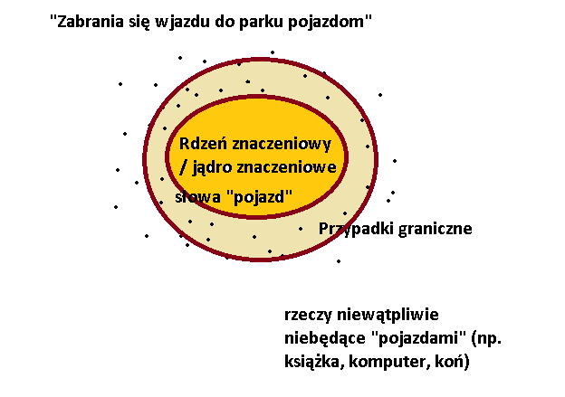
Naturalna nieostrość języka prawnego
Język prawny – jako odmiana język naturalnego – dziedziczy wszystkie jego słabości i niedoskonałości…

Slide 54
„Punktem wyjścia jest etniczny język powszechny, który pozwala legislatorowi napisać tekst o dużej prostocie i wysokim stopniu komunikatywności. Tekst taki posługuje się słownictwem języka powszechnego i jego regułami przy konstruowaniu wyrażeń złożonych. Nie jest problemem jego zrozumienie, osoby niebędące prawnikami równie łatwo odczytają taki komunikat. Jednak jednocześnie, tekst nie jest dostatecznie precyzyjny - stanie się taki dopiero po wprowadzeniu odpowiednich wyrazów i wyrażeń specjalistycznych, nieznanych językowi powszechnemu (np. konwalidacja, komisant, cesjonariusz) albo znanych językowi powszechnemu, ale używanych w nieco innym znaczeniu (np. pożytki, rękojmia) oraz przez skonstruowanie tzw. definicji legalnych dla ścisłego oznaczenia pewnych zjawisk i instytucji. Z drugiej strony, dla nieprawników taki przekaz nie będzie już tak czytelny. Widzimy więc, że na etapie tworzenia prawa precyzyjność tekstu rywalizuje z jego komunikatywnością” K. Koźmiński, Ułomność języka prawnego, a finistyczna skuteczność prawa [w:] Skuteczność prawa, T. Giaro (red.), str. 71-78, Liber, r. 2010

Slide 55
Konsekwencje „otwartości” tekstu prawnego
problem „open texture” (swoboda/luz decyzyjny organu stosującego prawo?)
wykładnia (interpretacja) tekstu prawnego
model pozytywistyczny wykładni
koncepcje hermeneutyczne (A. Kauffman)
koncepcje retoryczno-topiczne (C. Perelman)

Slide 56
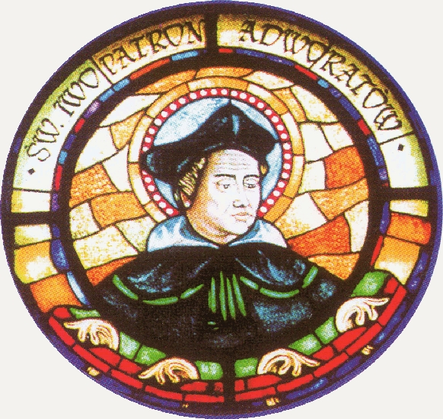
Wykładnia = nieuchronność, czy prawniczy przekręt?
Sanctus Ivo advocatus, sed non latro; res miranda populo („Święty Iwo, choć adwokat, nie był łotrem; co za dziwo!”)

Slide 57
Prawnik – manipulator?
„I pomyśleć tylko, jaki to spokój i wzajemne zrozumienie zapanowałoby u nas gdyby tak, nie odczuwając najmniejszych wyrzutów sumienia, nie manipulowali oni obowiązującym prawem i pozbawieni zostali możliwości dowolnego interpretowania przepisów i stanów faktycznych, wykorzystując w tym celu tę swoją przewrotną mądrość”
Ulrich von Hutten
J. Malarczyk, Ulrich von Hutten o roli prawnika i prawników w Niemczech w pracy zbiorowej „Dawne prawo i myśl prawnicza” pod red. J. Malca i W. Uruszczaka, str. 145-15.

Slide 58
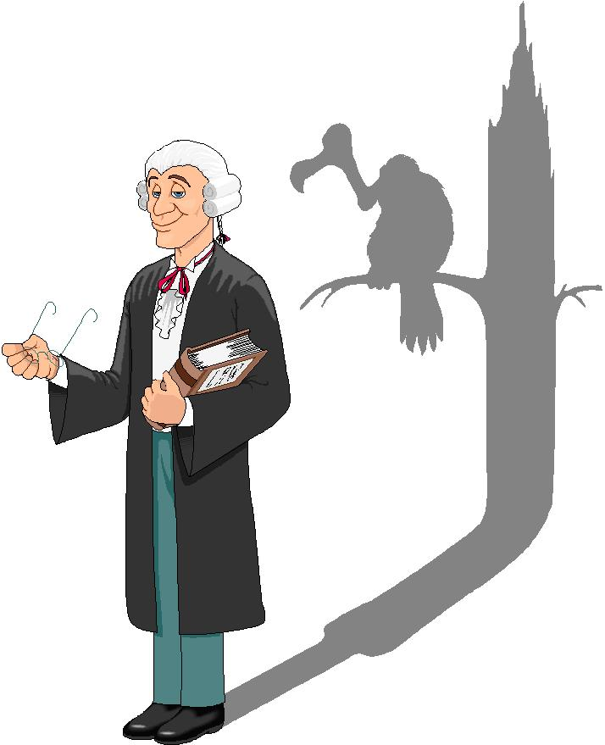
Marzenie o powszechnej zrozumiałości tekstów prawnych i świecie bez prawników
niechęć rewolucjonistów do orzecznictwa sądowego
postulaty przeredagowania aktów normatywnych na krótkie i powszechnie zrozumiałe
- postulaty wykorzystania mowy potocznej
- systemy komputerowe zastępujące sędziego

Slide 59
Dominujący w polskiej doktrynie model wykładni
wykładnia językowa (językowo-logiczna)
wykładnia systemowa
wykładnia celowościowa (teleologiczna)

Slide 60
Wykładnia przepisów prawa
naprawia błędy legislacyjne i niekonsekwencje w systemie prawa
łagodzi formalizm
wprowadza element „ludzki” w procesie stosowania prawa
pozwala szukać sprawiedliwości, słuszności i humanitaryzmu (wbrew zasadzie „oko za oko, ząb za ząb”)
zbliża „lex” do „ius”

Slide 61
„Mowa – trzeba podkreślić – o prawie (ius), a nie o zbiorze ustaw (leges, w liczbie pojedynczej lex), bowiem prawa nie da się, właśnie ze względu na to, że opiera się ono przede wszystkim na wartościach, zasadach i prawach podstawowych sprowadzić do nierzadko mało spójnych i klarownych wypowiedzi ustawodawcy” H. Izdebki, Fundamenty współczesnych państw, Warszawa 2007, s. 9

Slide 62
Wykładnia w czasach globalizacji, europeizacji i „wspólnotyzacji” prawa
„ETS dokonując wykładni prawa (traktatów, innych umów, rozporządzeń) opiera się nie na literalnym brzmieniu aktu, ale na jego ratio legis. Zastosowanie znajduje przede wszystkim wykładnia celowościowa (teleologiczna). I tak, Trybunał Sprawiedliwości zdefiniował wiele pojęć (np. rozstrzygnął czy „prąd” jest pojęciem mieszczącym się w kategorii „rzeczy”, gdy podobne wątpliwości różnie rozstrzygały sądy niemieckie i francuskie), rozwinął rozumienie niektórych instytucji prawnych (jak np. przedsiębiorczość, usługi). ETS rozstrzyga często, biorąc pod uwagę skutki swoich orzeczeń, a nie językowe brzmienie przepisów. Dzieje się tak ze względu na potrzebę zapewnienia jednolitego stosowania prawa wspólnotowego we wszystkich Państwach Członkowskich i realizowania celów Wspólnoty. Językowe sformułowanie przepisu odgrywa coraz mniejszą rolę.”
K. Koźmiński, Rozumienie języka aktów prawnych, czyli o wykładni prawa raz jeszcze [w:] Współczesny język prawny i prawniczy, Uniwersytet Warszawski, Warszawa 2007.

Slide 63
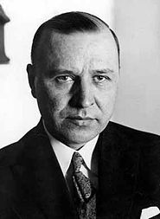
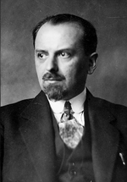
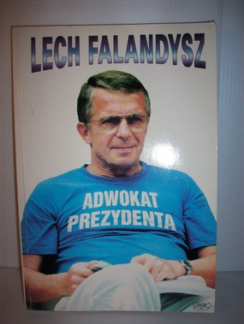
Polskie doświadczenia wykładni prawa ustrojowego
parlamenty państw zaborczych
Stanisław Car i Wacław Makowski
Lech Falandysz

